Slide 1



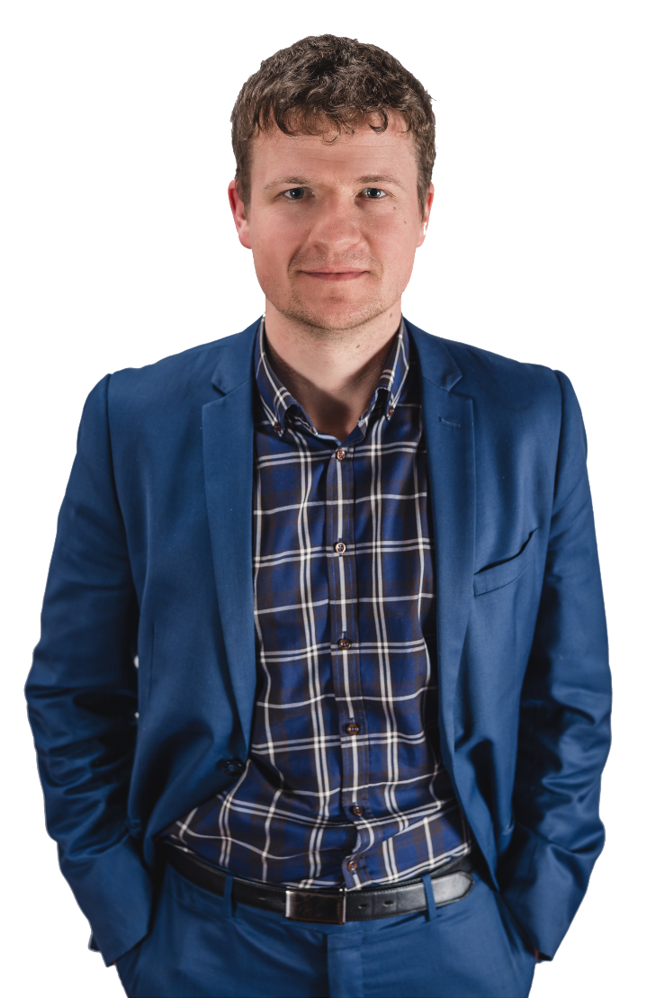
„WOW = Weryfikacja Obecności i Wiedzy czyli jak błyskawicznie sprawdzać obecność i kolokwia?”
DR PAWEŁ CZARNECKI
(Wydział Prawa i Administracji UJ)

Slide 2
PLAN PREZENTACJI
1.FREKWENCJA
3. TEST-KAHOOT
2. AUTOTEST

Slide 3
FREKWENCJA
TRIK DYDAKTYCZNY NR 1

Slide 4
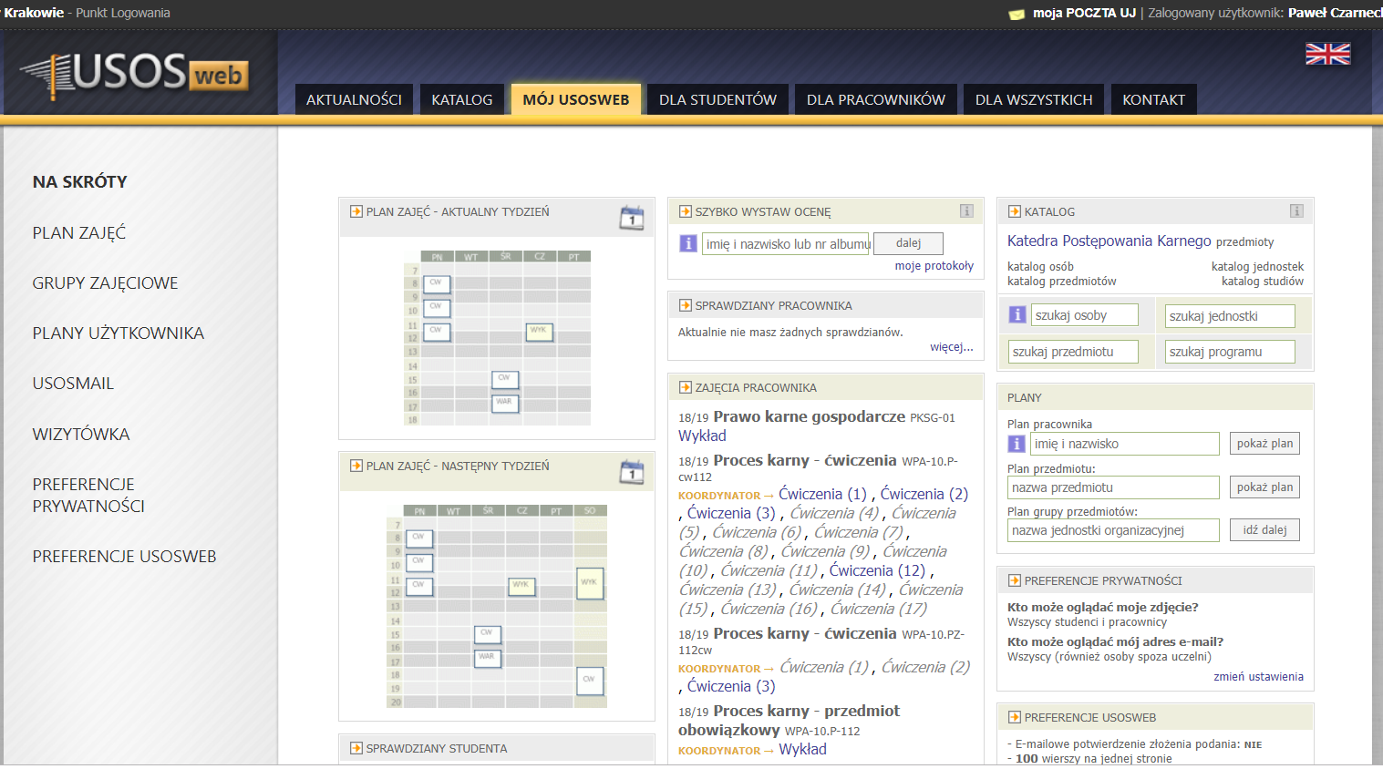

FREKWENCJA
Importowanie listy studentów z USOSweb.
Przygotowanie i zapisanie listy na OneDrive/google drive.
Udostępnienie linku studentom wyłącznie ze swojej grupy i ustawienie możliwości edycji wyłącznie obecności.
Student samodzielnie wpisuje obecność na arkuszu Excela, a Excel liczy obecności, średnie oceny i inne.
W pliku w poszczególnych zakładkach można również samodzielnie wpisywać oceny.
Jest transparentnie i zgodnie z RODO.

Slide 5
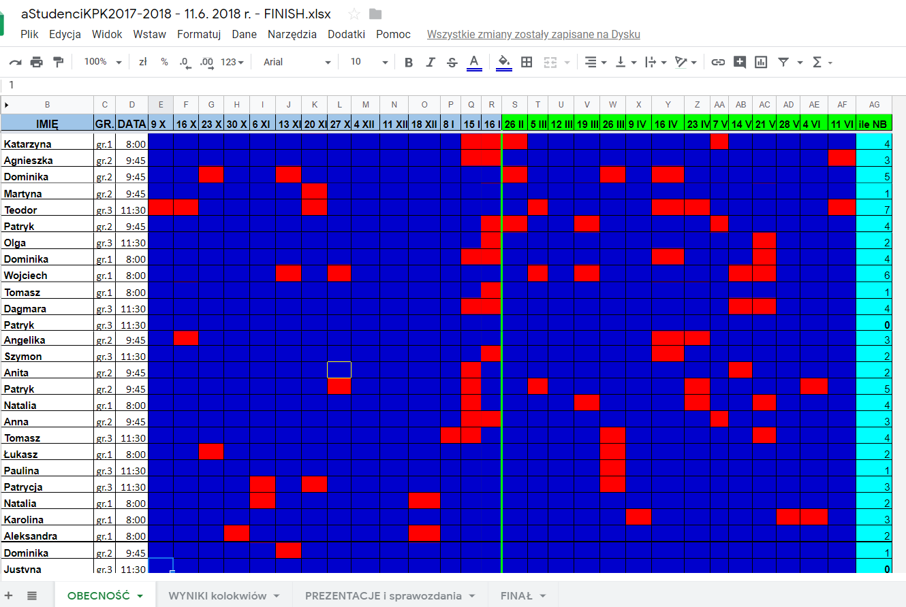

Slide 6
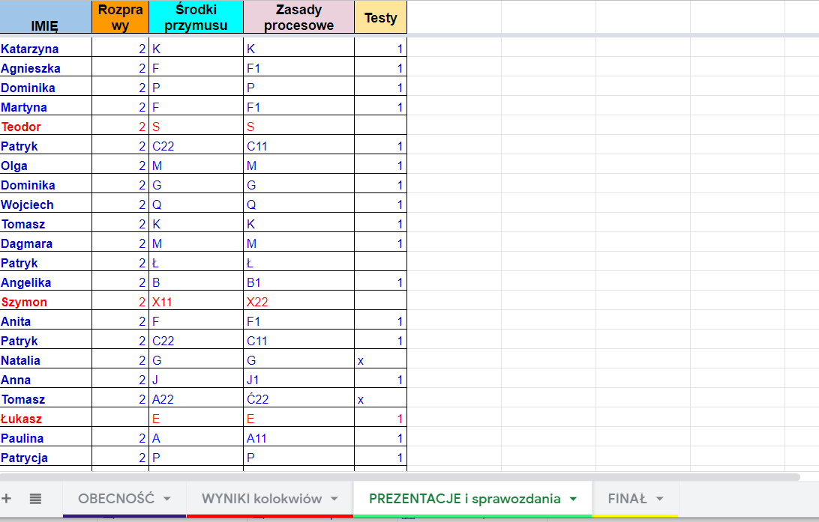

Slide 7
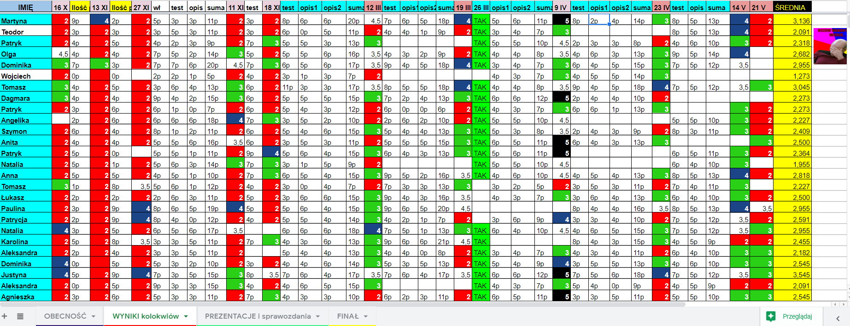

Slide 8
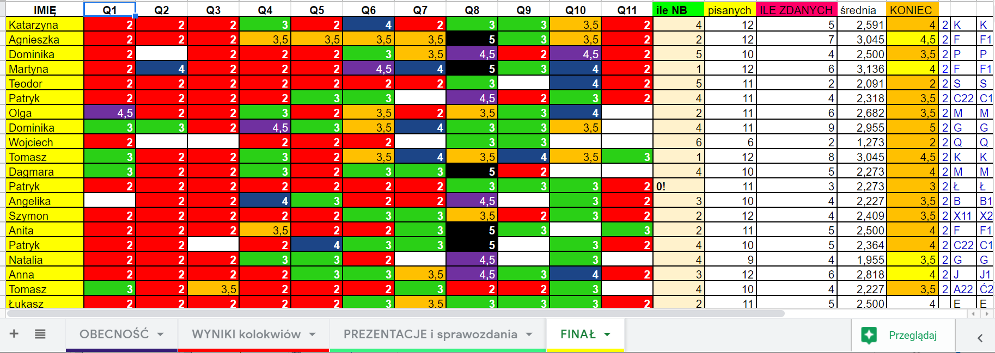

Slide 9
AUTOTEST
TRIK DYDAKTYCZNY NR 2

Slide 10
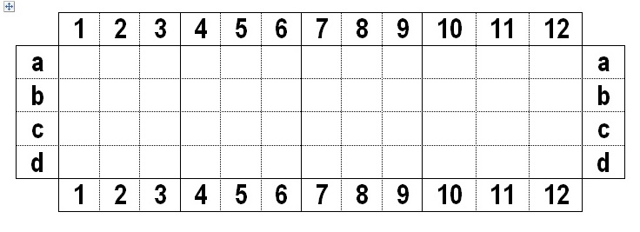
Procedura przeprowadzania autotestu
1. Rozdaj studentom karteczki wg wzoru (dostosuj do ilości pytań)
2. Niezapisaną część karteczki student dzieli na dwie kolumny
3. Na odwrocie karteczki w lewej kolumnie student wpisuje czytelnie swoję imię i nazwisko
Proszę w tabeli zaznaczyć prawidłowe odpowiedzi na pytania testowe (znakiem „|” lub „1” w odpowiednim polu pamiętając, że jest to test wielokrotnego wyboru i że poprawianie udzielonej odpowiedzi nie jest dopuszczalne.
Pola niezaznaczone proszę wypełnić znakami „O”.

Slide 11

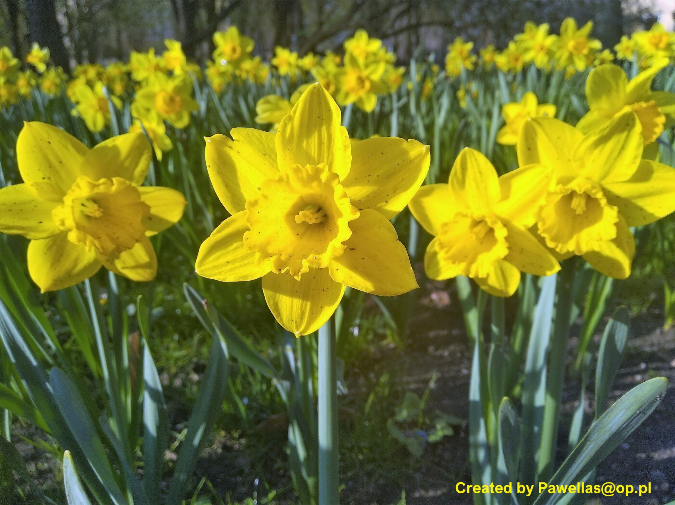
Pytanie 1
Na rysunku obok widnieje:
krokus żółty
róża
C) kwiat paproci
D) żonkil (narcyzem zwany)

Slide 12
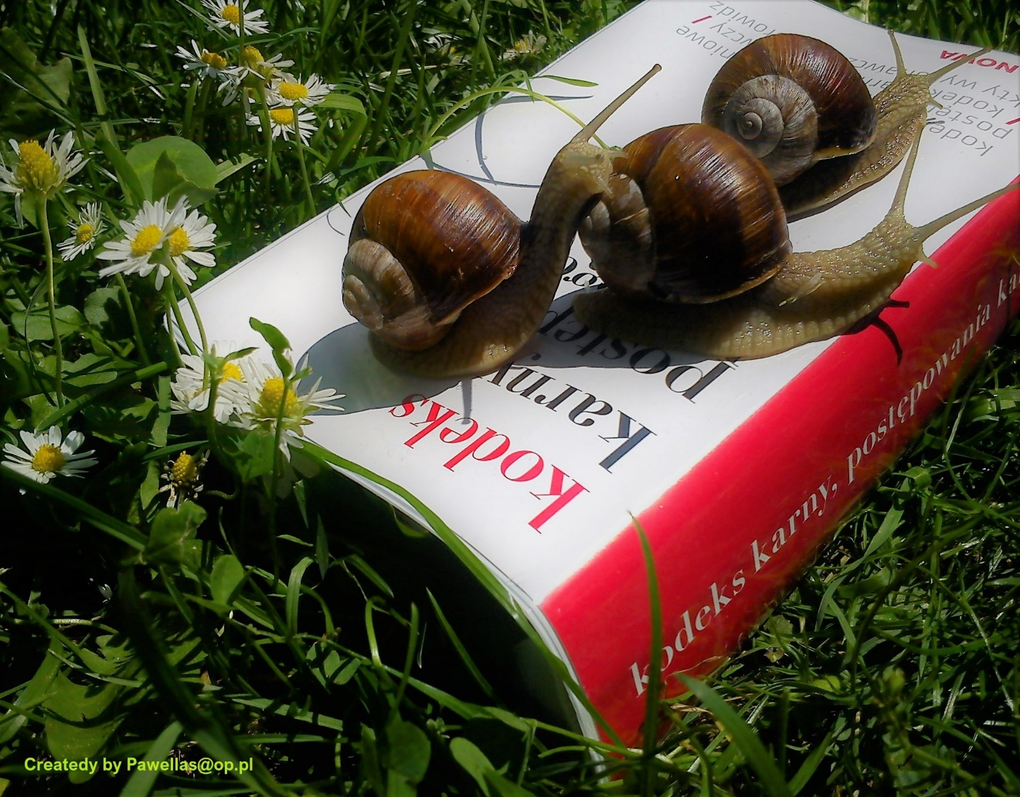
Pytanie 2
Widoczny obok przedstawiciel świata zwierząt to:
A) Ślimak winniczek
B) Ślimak wszechpolski
C) Jan Winnicki
D) Winniczek Novum

Slide 13

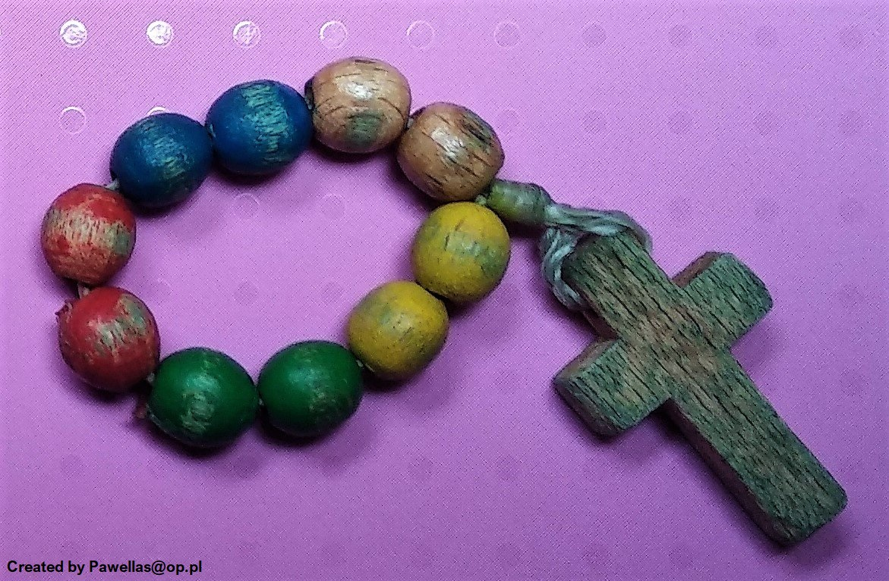
Pytanie 3
Ile części ma różaniec święty:
A) 2
B) 3
C) 4
D) 5

Slide 14
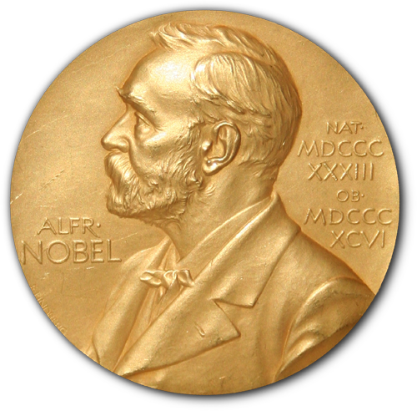
Pytanie 4
Kto z poniżej wymienionych Polaków zdobył Nagrodę Nobla w dziedzinie literatury
A) Jan Kochanowski
B) Czesław Miłosz
C) Lech Wałęsa
D) Wisława Szymborska
Źródło: https://en.wikipedia.org/wiki/Nobel_Prize

Slide 15


Pytanie 5
Która z części trylogii Henryka Sienkiewicza została najwcześniej zekranizowana przez Jerzego Hoffmana?
A) Ogniem i mieczem
B) Potop
C) Pan Wołodyjowski
D) Chłopi

Slide 16


Odkładamy długopisy, kartkę przekazujemy osobie siedzącej po lewej stronie
CZAS MINĄŁ
Źródło: www.gify.net

Slide 17

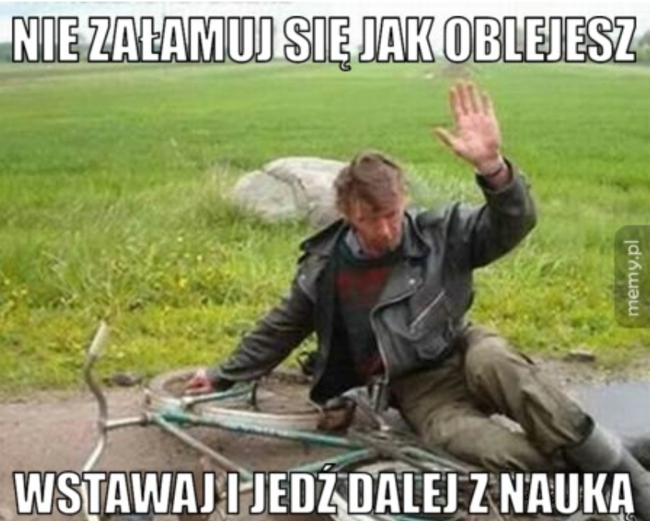
JAKA BĘDZIE OCENA?

Slide 18

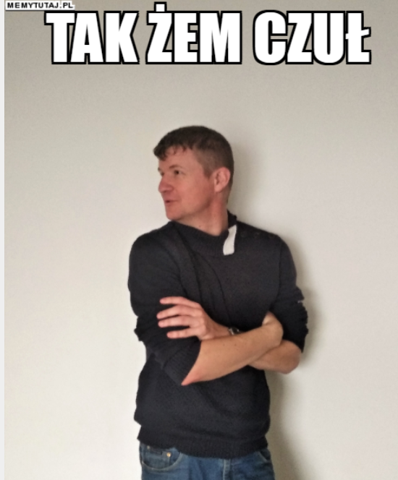
Chcecie poznać odpowiedzi do testu?
 | 1 | 2 | 3 | 4 | 5 | 6 | 7 | 8 | 9 | 10 | 11 | 12
A | 0 | 1 | 0 | 0 | 0 |  |  |  |  |  |  |  | A
B | 0 | 0 | 0 | 1 | 0 |  |  |  |  |  |  |  | B
C | 0 | 0 | 1 | 0 | 1 |  |  |  |  |  |  |  | C
D | 1 | 0 | 0 | 1 | 0 |  |  |  |  |  |  |  | D

Slide 19
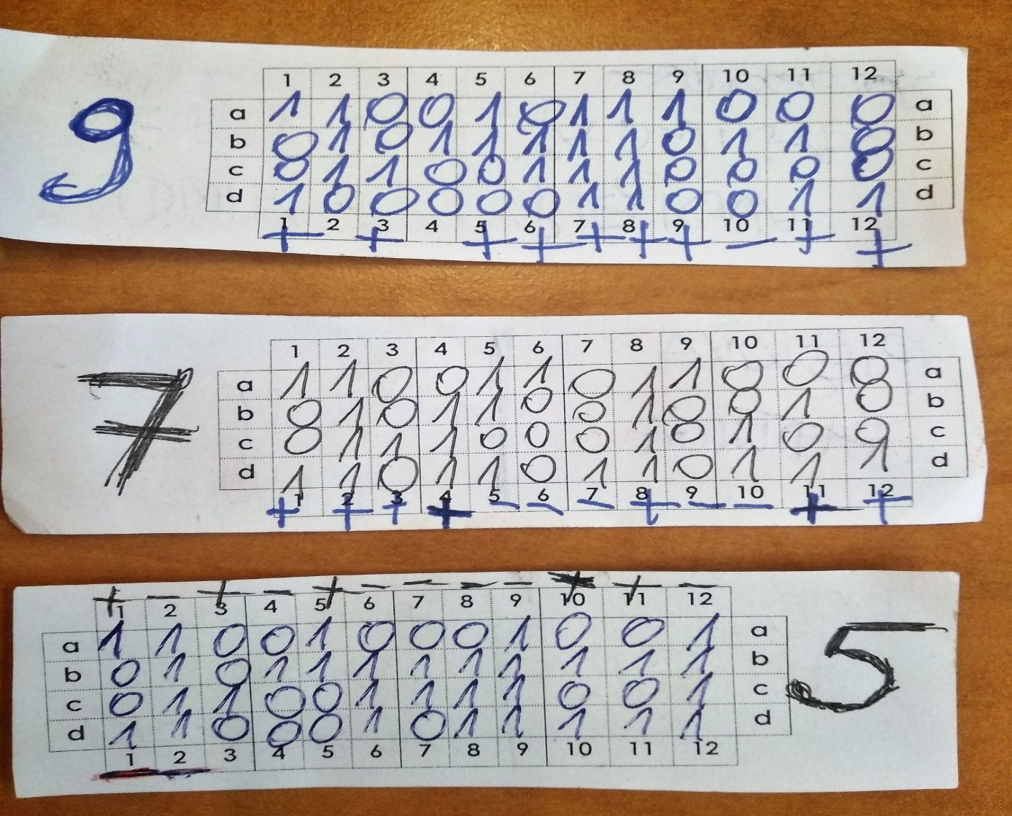
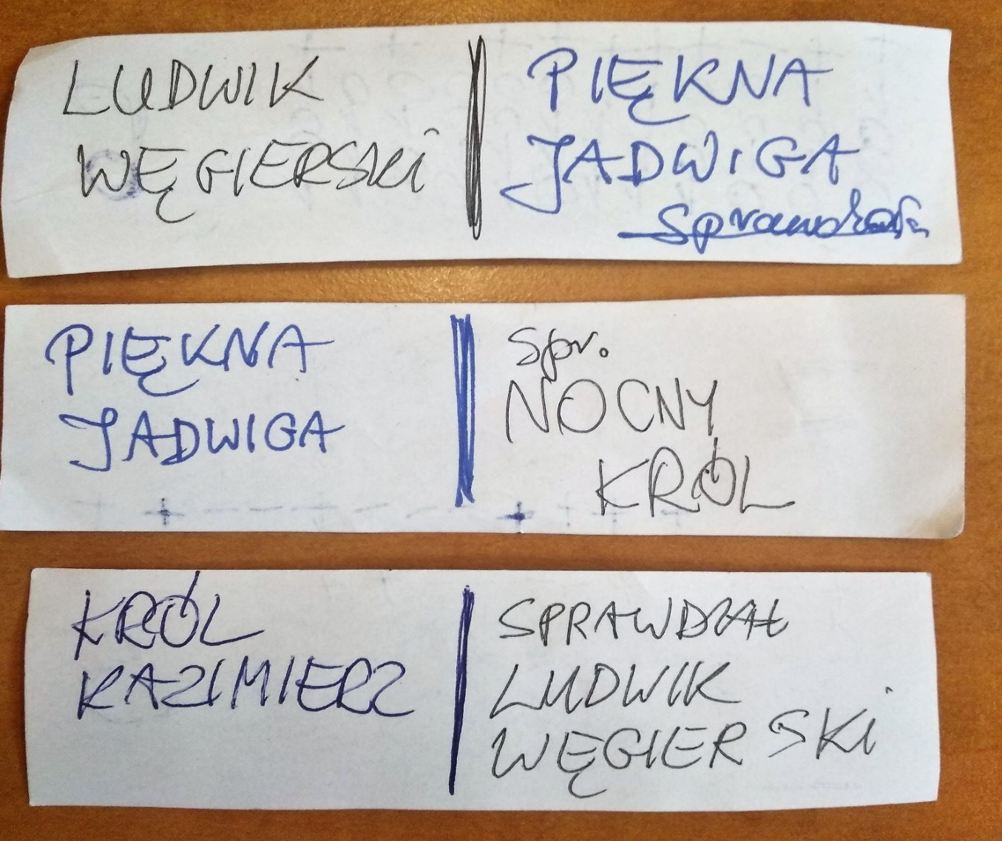
EFEKT AUTOTESTU

Slide 20




OPISZ ZAGADNIENIE
Definicja kultury (5 pkt)
Przyczyny wojny secesyjnej(5 pkt)
Rozmnażanie roślin nagonasiennych (5 pkt)
Kości kończyny górnej (5 pkt)
Paradoks Veblena i Giffena (5 pkt)
Metody terapii behawioralnej (5 pkt)

Slide 21
KAHOOT
TRIK DYDAKTYCZNY NR 3

Slide 22
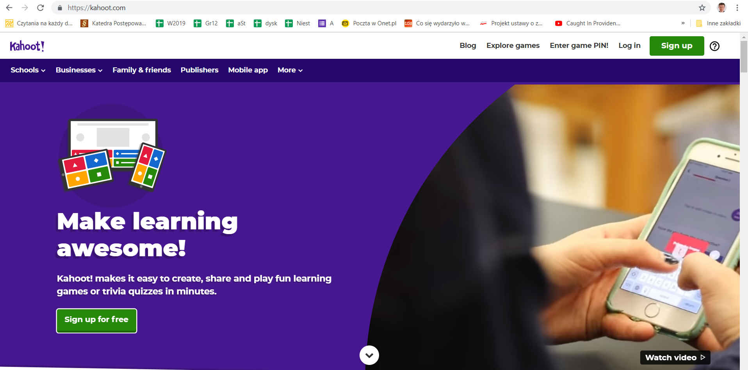
www.kahoot.com

Slide 23
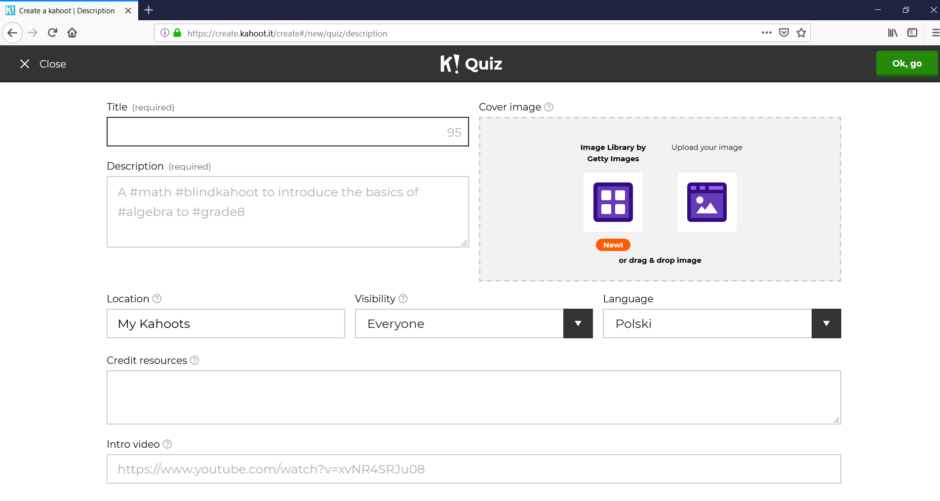

Slide 24
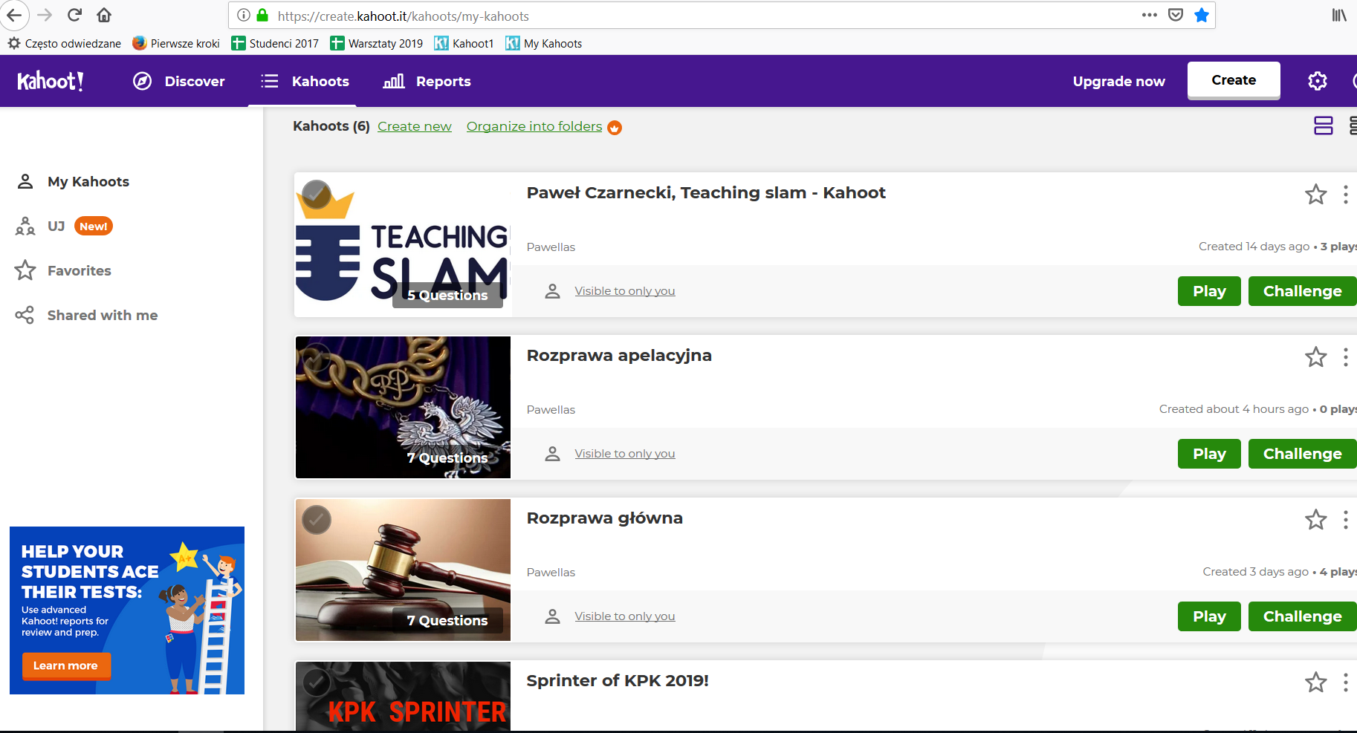

Slide 25
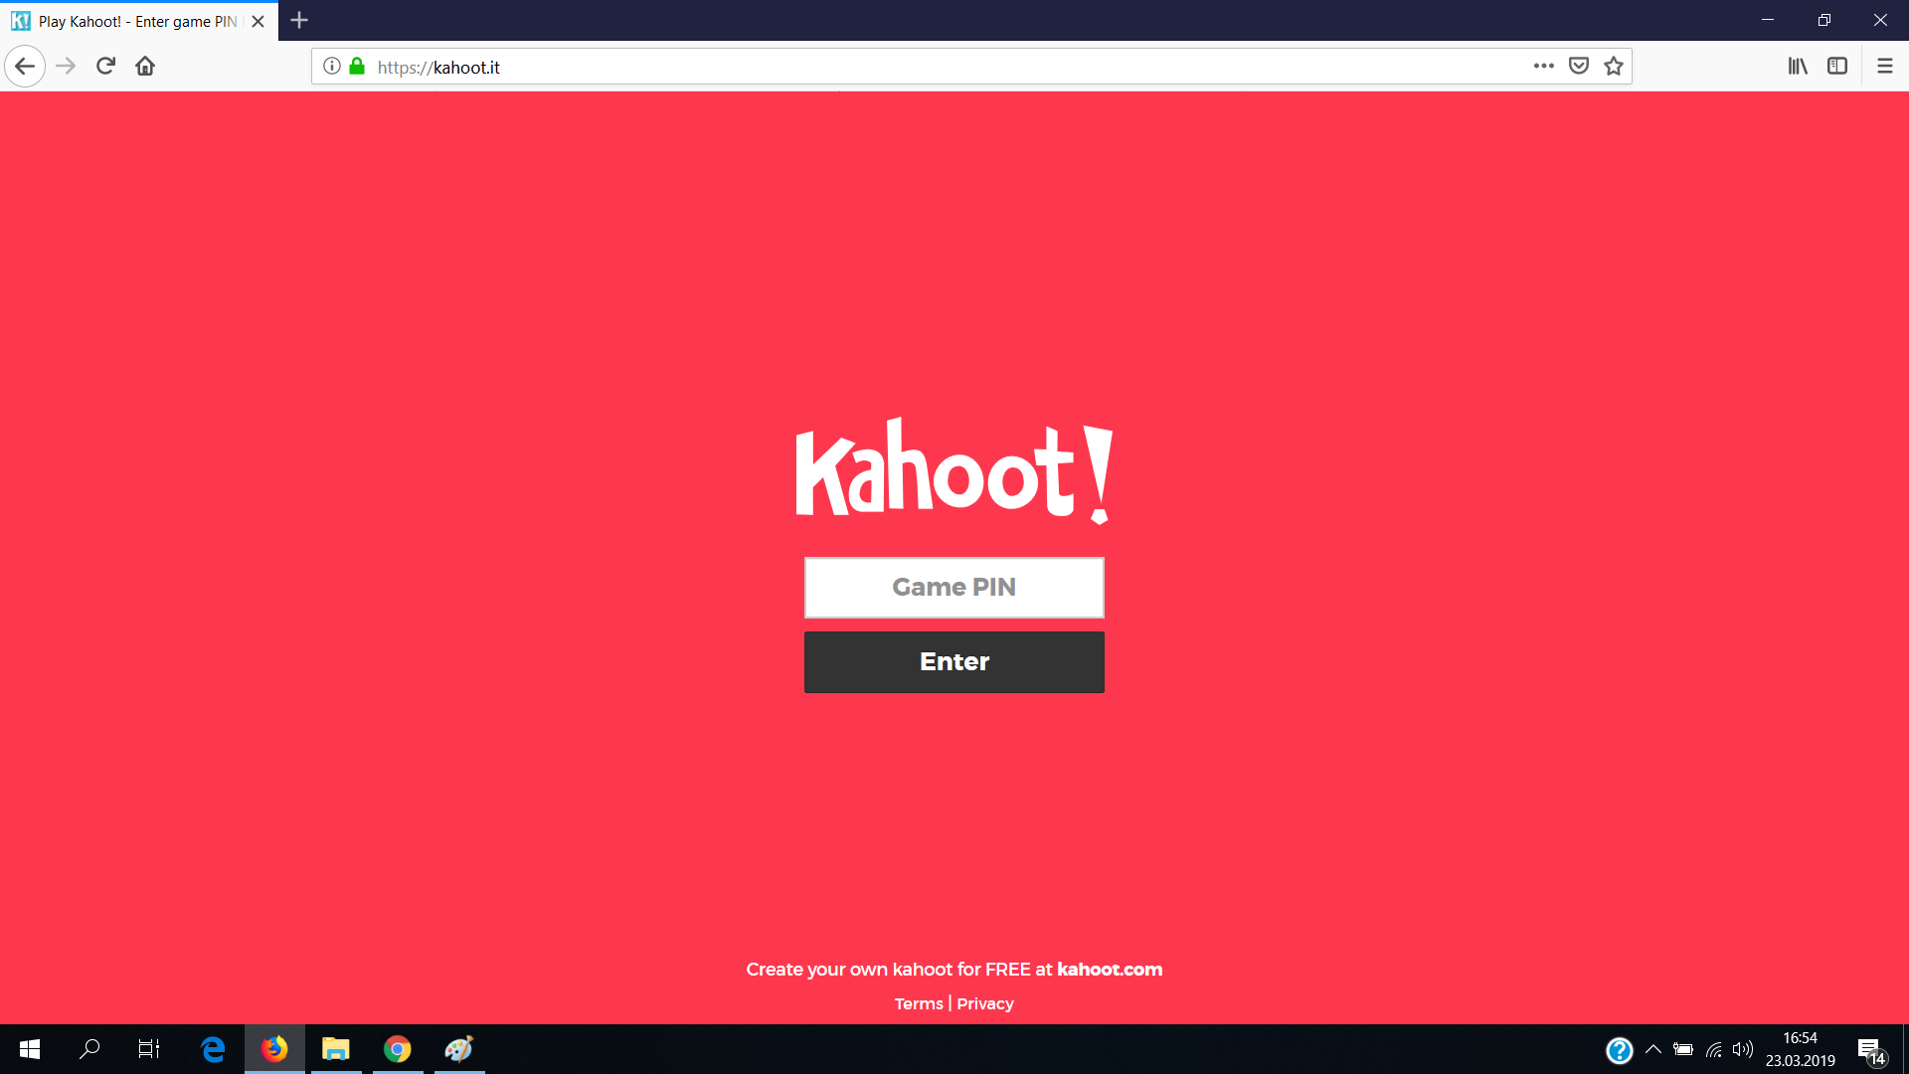
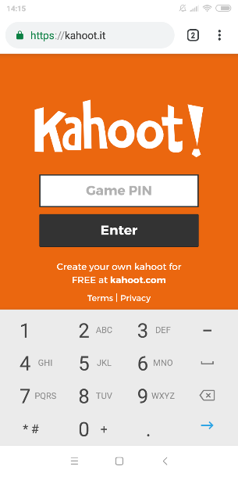
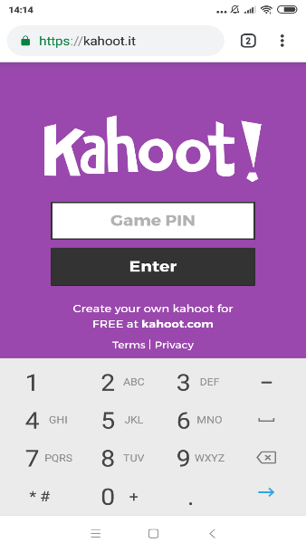

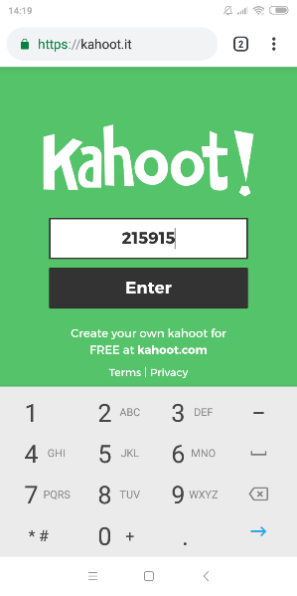
www.kahoot.it

Slide 26
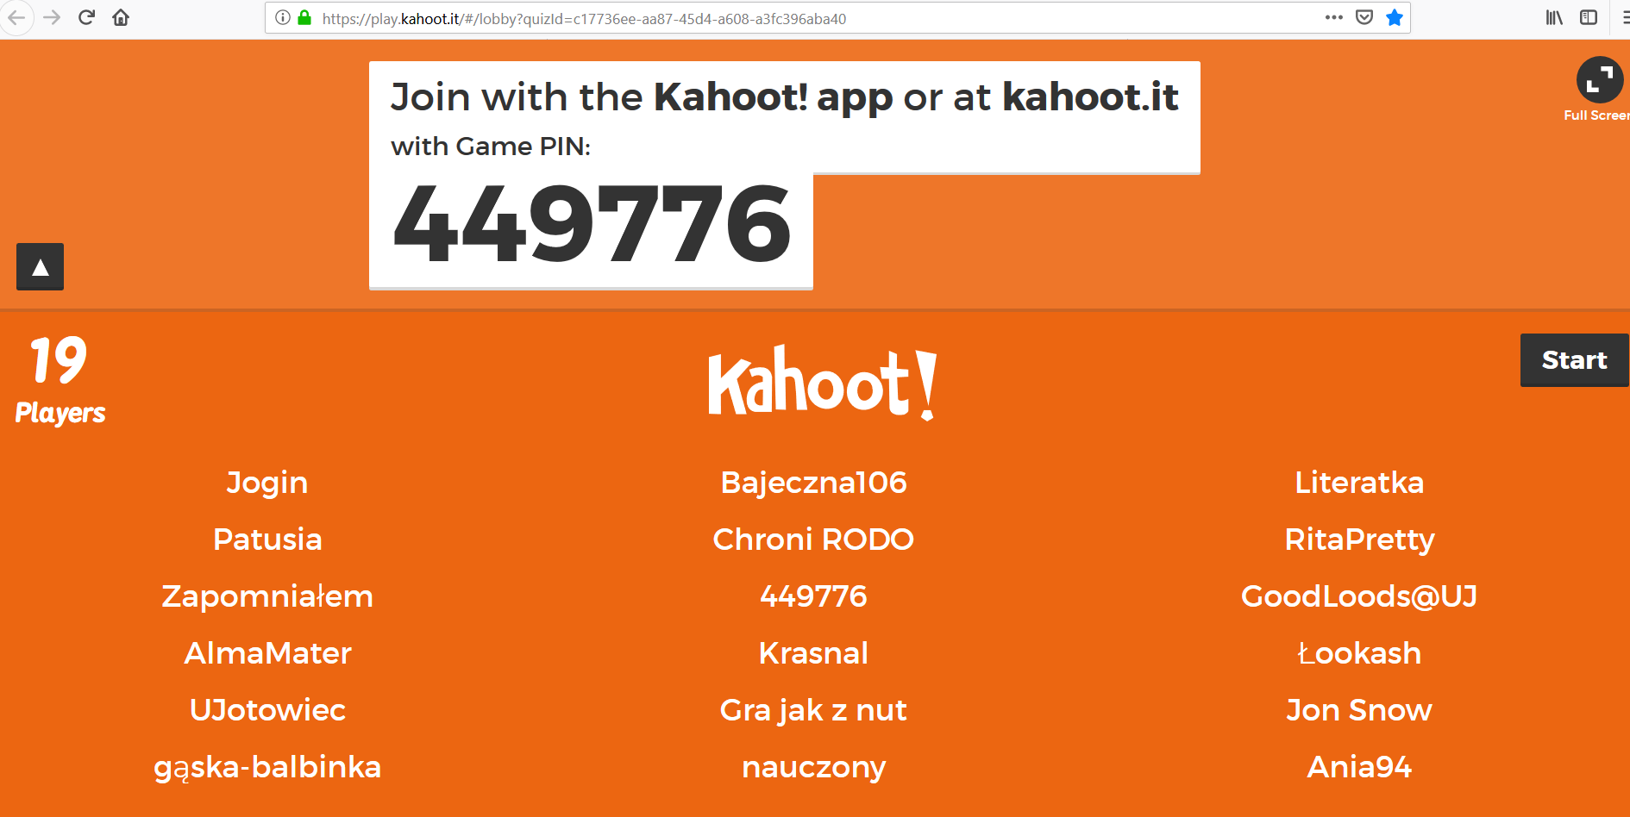
Start

Slide 27
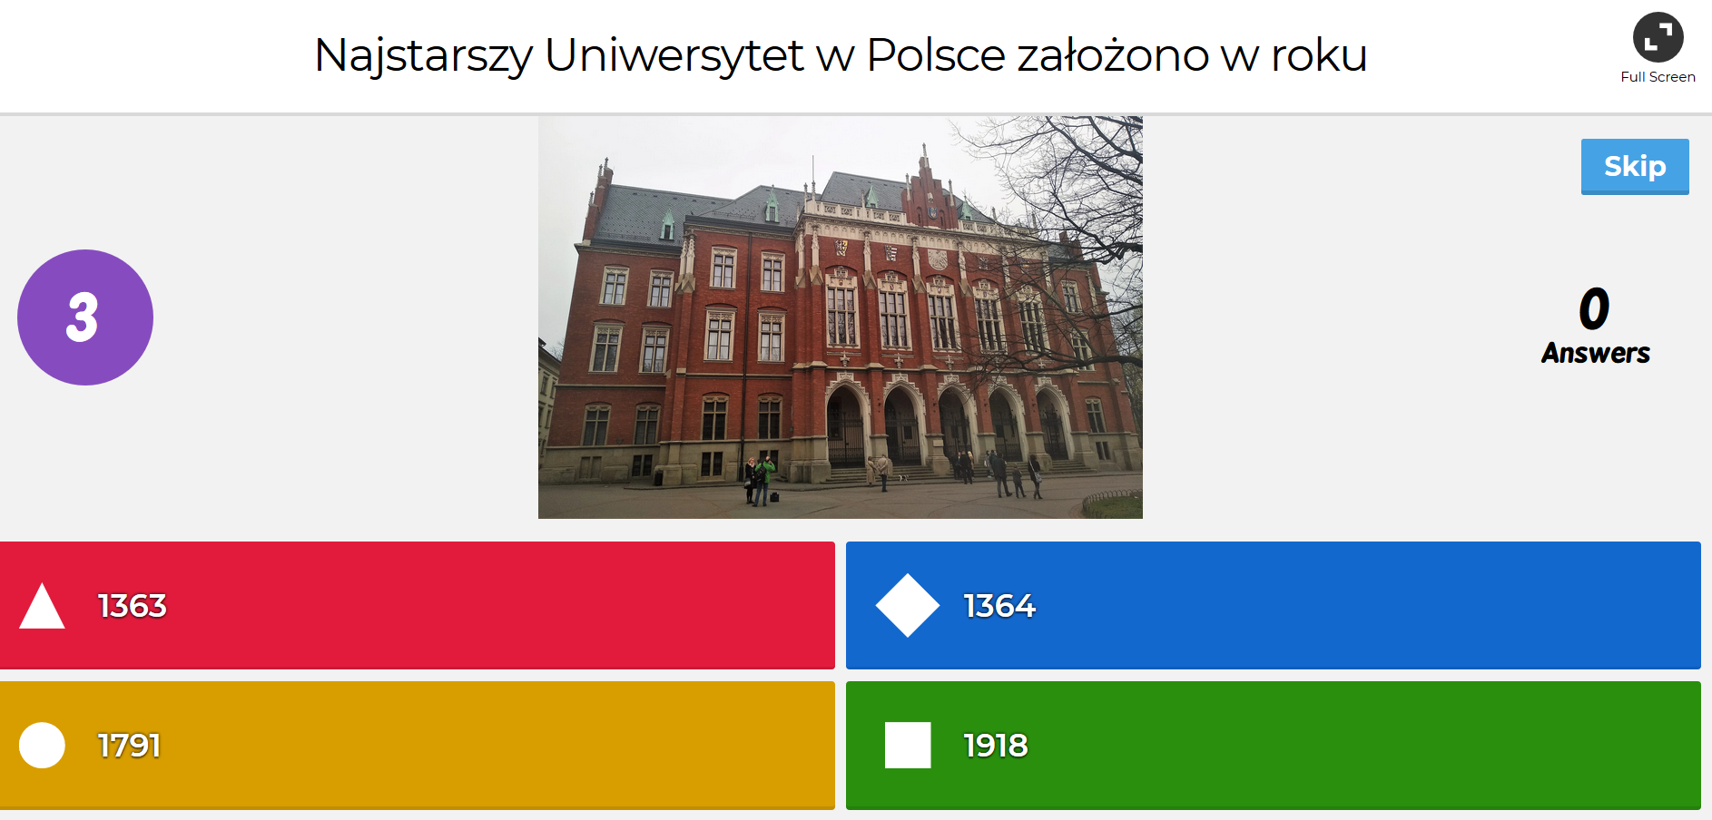
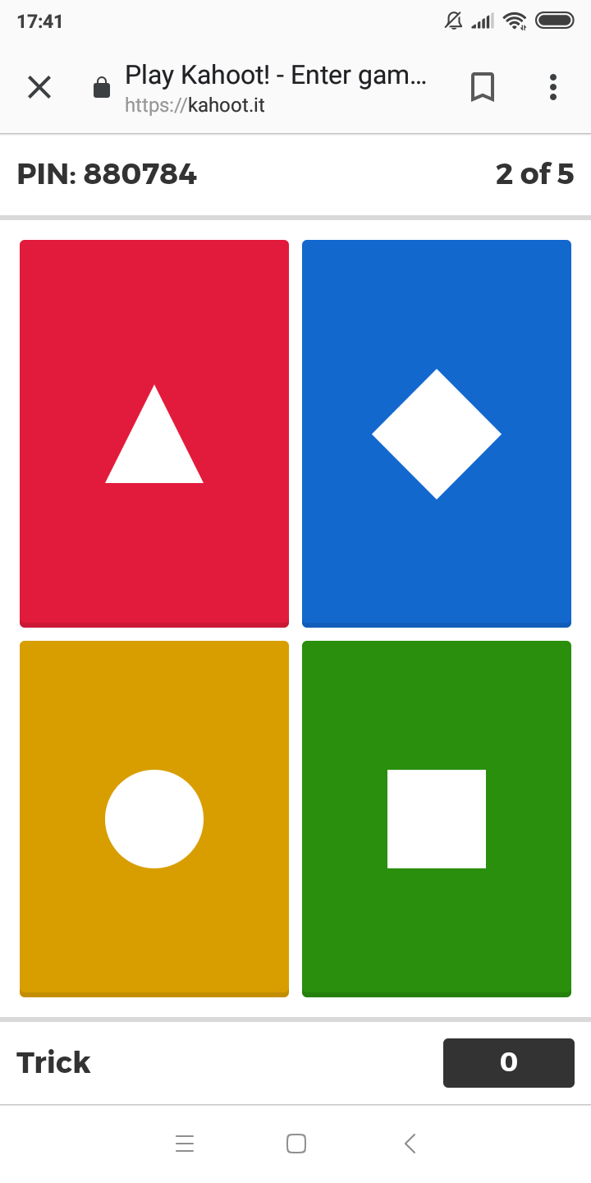
Pytanie na ekranie
Odpowiedź studenta

Slide 28
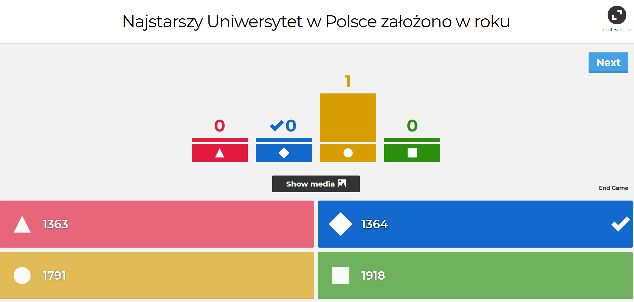

Slide 29
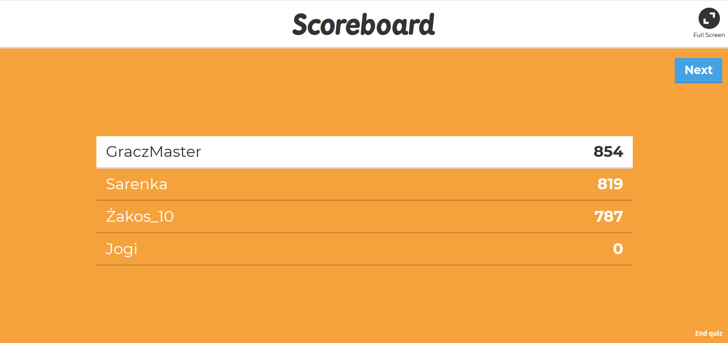

Slide 30
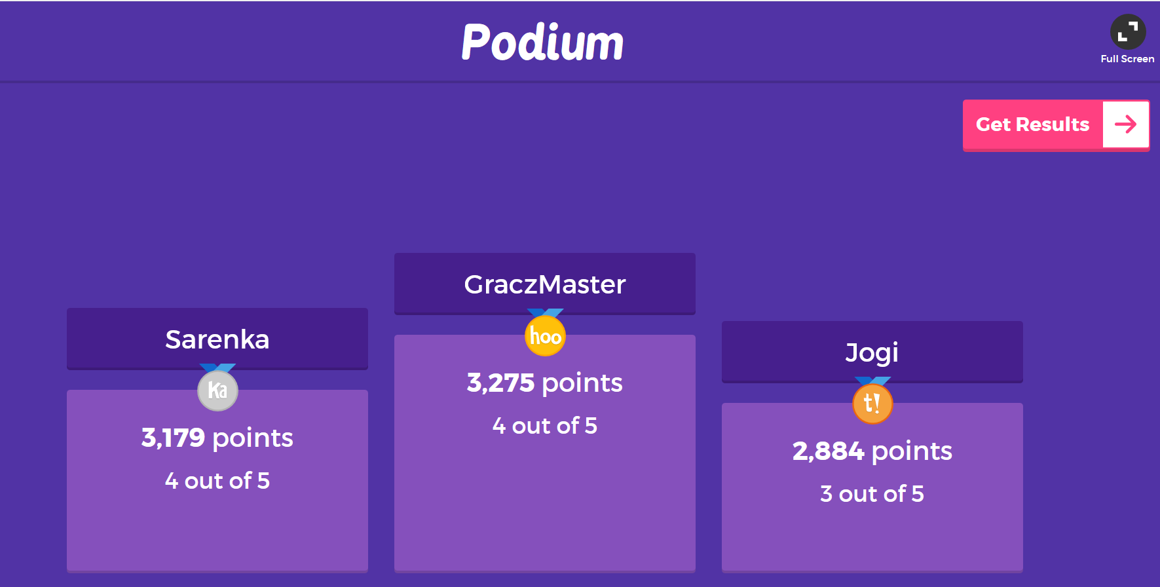

Slide 31
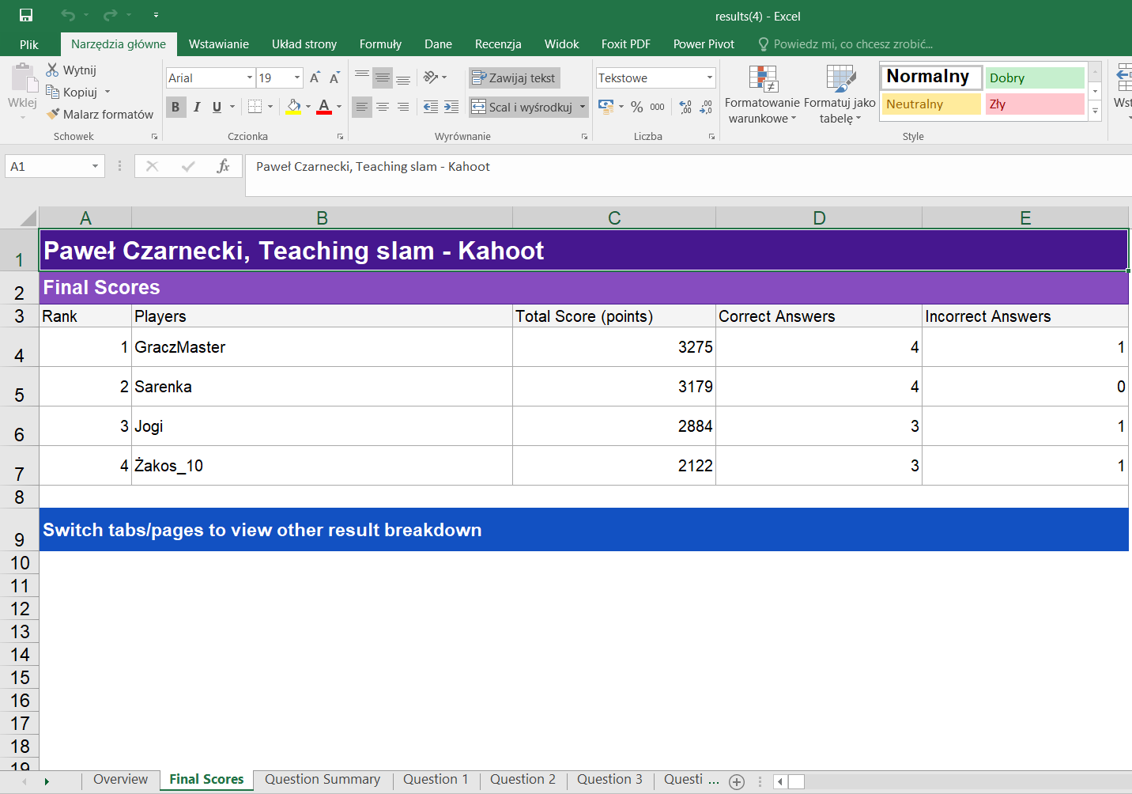
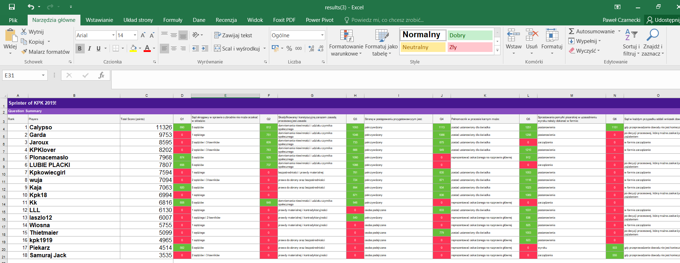
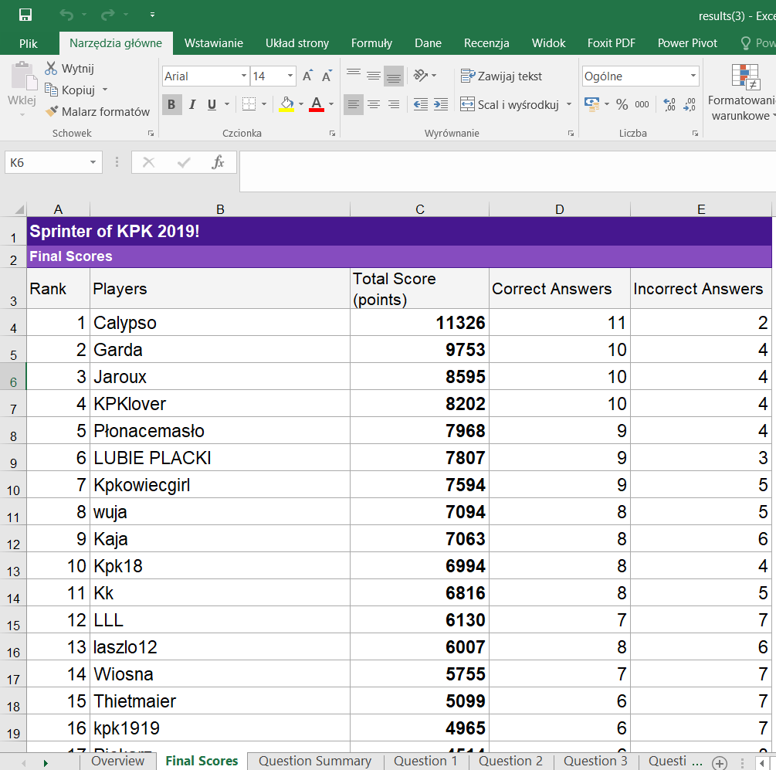

Slide 32
Dziękuję bardzo za uwagę
Zapraszam do zadawania pytań
Paweł Czarnecki
pawellas@op.pl

